Slide 1
Consfătuiri - 2021
Fizică, Astronomie și Astrofizică
MIERCURI 15.09.2021

Slide 2
1. Diagnoza procesului educațional, pe discipline/compartimente/domenii, la nivelul fiecărui județ/al municipiului București, pentru anul școlar 2020-2021, în contextul provocărilor generate de pandemia COVID-19
1.1. Analiza activității de predare-învățare - evaluare: curriculumul aplicat, strategiile didactice, metodele de predare-învățare și instrumentele de evaluare utilizate, inclusiv activitățile desfășurate prin intermediul tehnologiei și al internetului, precum și rezultatele elevilor la evaluarea curentă.
1.2. Prezentarea rezultatelor privind aplicarea noului curriculum pentru clasa a VIII-a, în anul școlar
2020-2021.
1.3. Concluzii privind rezultatul activităților remediale desfășurate la nivelul unităților de învățământ, inclusiv prin raportare la aplicarea prevederilor OME nr. 3300/19.02.2021 privind aprobarea Normelor metodologice de aplicare a Programului național pilot de tip "Școala după școală", pentru elevii până la clasa a VIII-a inclusiv, cu modificările și completările ulterioare. (Agăș, Făget, Tg Ocna)
1.4. Impactul cursurilor de formare pentru aplicarea noului curriculum și a programelor școlare la nivel gimnazial asupra performanței școlare a elevilor, la care au participat cadrele didactice.
1.5. Analiza, pe discipline de examen, a modului de organizare și desfășurare a examenelor naționale și a rezultatelor obținute de elevi în cadrul examenelor naționale, comparativ cu rezultatele evaluării curente.
1.6. Impactul cursurilor de formare organizate pentru cadrele didactice evaluatori asupra calității evaluării la examenele naționale.

Slide 3
1.5. BACALAUREAT 2021
(https://bacplus.ro)

Slide 4
1.6. Impactul cursurilor de formare organizate pentru cadrele didactice evaluatori asupra calității evaluării la examenele naționale
- 24 de profesori de fizică formați pentru a face parte din Corpul de profesori evaluatori
- Nu au existat diferențe mai mari de un punct între nota la evaluarea inițială și cea de la contestații la examenul de bacalaureat
- O nouă serie de formare 22-24 oct. / 29-31oct. / 22 noiembrie – evaluare finală (disciplina fizică)
- durata de acreditare a cursului este de 4 ani - un alt apel de înscriere pe sem. al II-lea.

Slide 5
2. Priorități ale educației pentru anul școlar 2021-2022
2.1. Contextul educativ și sanitar în care se va desfășura activitatea în anul școlar 2021-2022, ca urmare a evoluției pandemiei de COVID-19
2.2. Repere metodologice pentru aplicarea curriculumului la clasa a IX- a în anul școlar 2021-2022. Prezentarea ghidului metodologic destinate cadrelor didactice
2.3. Utilizarea metodelor moderne de predare – învățare – evaluare diferențiate, conform nevoilor educative ale elevului vizând dezvoltarea gândirii critice, premisă a alfabetizării științifice și diminuării riscului de analfabetism funcțional, în condițiile începerii cursurilor în unitățile de învățământ, respectiv realizarea de activități asistate de tehnologie și internet.
2.4. Elaborarea și implementarea de programe/proiecte/activități de abilitare curriculară pe discipline de studiu/niveluri de studiu, cu accent pe: proiectare curriculară, evaluarea la clasă, evaluarea la examenele naționale și la competițiile școlare, în parteneriat cu centrele de formare județene (CCD).
2.5. Propuneri privind organizarea și desfășurarea competițiilor școlare în anul școlar 2021 – 2022.
2.6. Actualizarea programelor și a regulamentelor specifice pentru competițiile școlare cu noile programe (la nivel gimnazial) în conformitate cu reforma curriculară.
2.7. Implementarea curriculumului național centrat pe competențe-cheie: elemente de noutate promovate în cadrul proiectului ”Curriculum relevant, educație deschisă pentru toți”-CRED.

Slide 6
2.1. Contextul educativ și sanitar în care se va desfășura activitatea în anul școlar 2021-2022, ca urmare a evoluției pandemiei de COVID-19.
ORDIN COMUN ME-MS
Ordinul pentru aprobarea măsurilor de organizare a activităților în cadrul unităților/instituțiilor de învățământ în condiții de siguranță epidemiologică pentru prevenirea îmbolnăvirilor cu virusul SARS CoV-2

Slide 7
2.2. Repere metodologice pentru aplicarea curriculumului la clasa a IX-a, la disciplina fizică, în anul școlar 2021-2022
Pot fi accesate pe site-ul ME, la adresa:
https://www.edu.ro/repere_metodologice_aplicare_curriculum_clasa_IX_an_scolar_2021_2022
resursele educaționale deschise realizate în cadrul proiectului CRED https://digital.educred.ro/
În anul școlar 2021 – 2022 se păstrează valabilitatea programei de fizică aprobate prin OMECT nr. 3458 / 09.03.2004

Slide 8
Repere metodologice pentru aplicarea curriculumului la clasa a IX-a
- NU REPREZINTĂ o noua programă de fizică pentru clasa a IX -a
- REPREZINTĂ - Oferta unei soluții, nu unică, de adaptare a demersului didactic al predării fizicii în clasa a IX -a, prima din ciclul inferior al liceului, la paradigma învățării prin investigație (inquiry based learning) promovată de programa de fizică pentru clasele a VI -a , a VII -a și a VIII -a, care în anul școlar 2020 -2021 a intrat în vigoare la toate cele trei clase de gimnaziu.

Slide 9
Testare inițială
să surprindă nivelul dobândirii competențelor specifice prevăzute în programa de fizică pentru clasele a VI-a – a VIII –a (vezi Tabel 4 din Anexă);
testarea inițială se dorește a fi dată fizic
se recomandă lectura și analiza itemilor dați la testările TIMSS precum și documentația aferentă evaluării naționale la clasa a VI -a
modele de itemi se regăsesc în repere metodologice

Slide 10
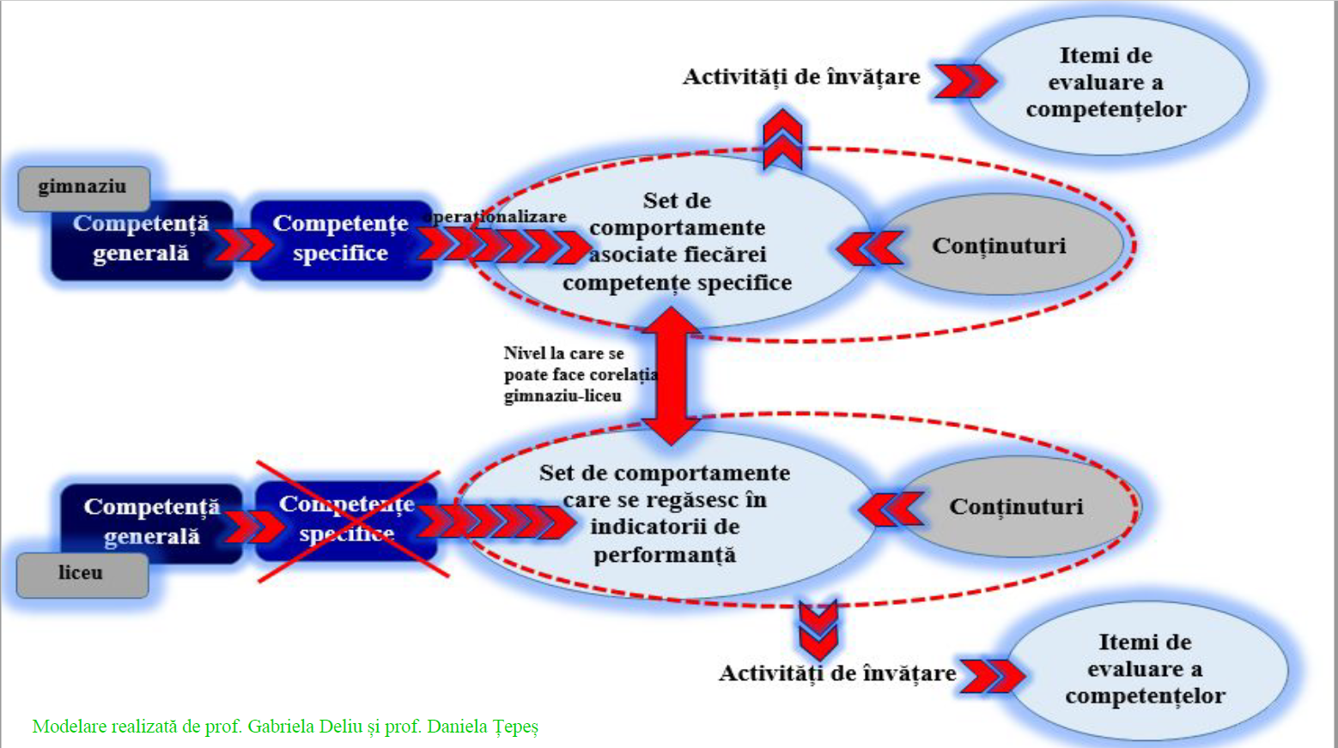
Cum continuăm predarea fizicii fructificând achizițiile metodologice din ciclul gimnazial !?(Tabel nr.3/pg.34)

Slide 11
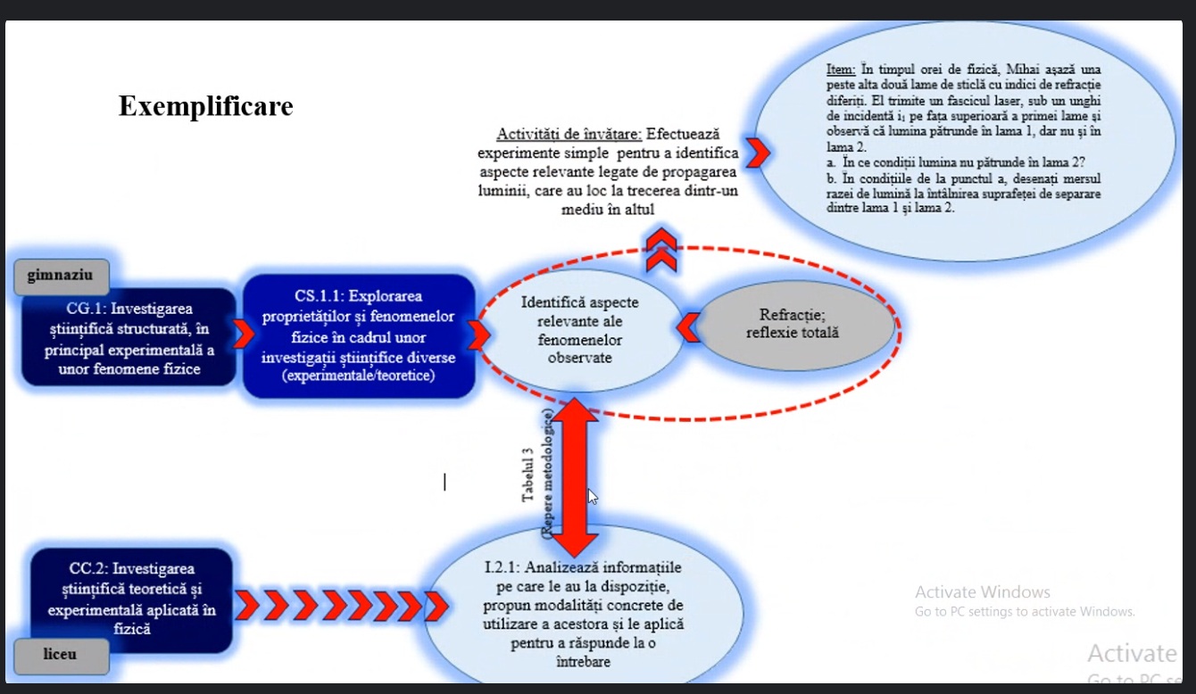

Slide 12
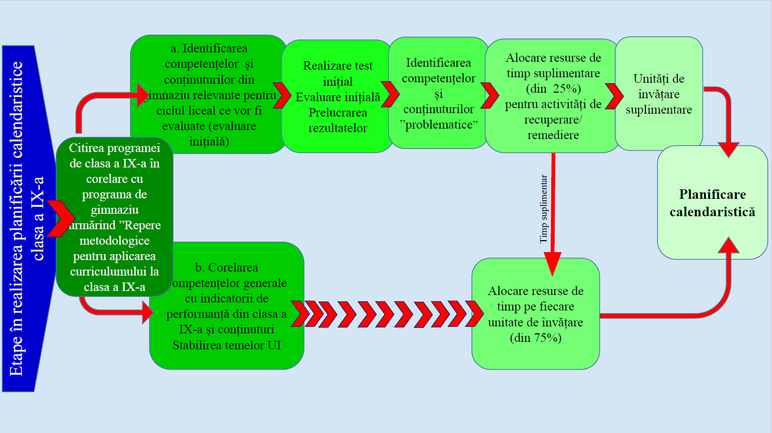

Slide 13
Cadru normativ
Ordinul ME nr. 3243/05.02.2021 privind structura anului școlar 2021 -2022 https://www.edu.ro/sites/default/files/_fi%C8%99iere/Legislatie/2021/ordin%203243_2021.pdf
Curriculum național: planurile-cadru, programele și manualele școlare în vigoare. http://programe.ise.ro/
Cadrul normativ care reglementează organizarea și desfășurarea examenului național de bacalaureat, a evaluării naționale pentru elevii clasei a VIII-a și a admiterii învățământ liceal și profesional, graficul examenelor de certificare a calificărilor profesionale, în anul școlar 2021-2022.
ORDIN COMUN ME-MS Ordinul pentru aprobarea măsurilor de organizare a activităților în cadrul unităților/instituțiilor de învățământ în condiții de siguranță epidemiologică pentru prevenirea îmbolnăvirilor cu virusul SARS CoV-2

Slide 14
Cadrul normativ care reglementează organizarea și desfășurarea examenului național de bacalaureat, a evaluării naționale pentru elevii clasei a VIII-a și a admiterii învățământ liceal și profesional, graficul examenelor de certificare a calificărilor profesionale, în anul școlar 2021-2022
OME nr 5149/30.08.2021, privind organizarea și desfășurarea evaluării naționale pentru absolvenții clasei a VIII-a, în anul școlar 2021-2022
2. OME nr. 5150/30.08.2021, privind organizarea și desfășurarea admiterii în învățământul liceal pentru anul școlar 2022-2023
3. OME nr. 5151/30.08.2021, privind organizarea și desfășurarea examenului național de bacalaureat – 2022
4. OME nr. 5152/30.08.2021 privind aprobarea graficului de desfăşurare a examenelor de certificare a calificării profesionale a absolvenţilor din învăţământul profesional şi tehnic preuniversitar în anul şcolar 2021 – 2022

Slide 15
Formarea CRED - Perspective
Au fost formate 20 de cadre didactice
Grupul țintă este de 42 de profesori de fizică din Bacău
Seria 9 formare CRED - 27 septembrie - 17 decembrie 2021;
Selecție cadre didactice nivel gimnazial, la nivelul unității de învățământ/ online - până la data de 20.09.2021;
Depunerea dosarelor de înscriere, de către cadrele didactice selecționate, la sediul CCD județean - până la data de 30.09.2021.
http://www.isjbacau.ro/cred-curriculum-relevant-educatie-deschisa-pentru-toti/link-selectie-cadre-didactice-seria-9-proiect-cred

Slide 16
Activități în colaborare cu Societatea Română de Fizică
    Primul program on-line destinat profesorilor de fizică și nu numai organizat de CERN https://indico.cern.ch/event/1025773/timetable/?view=standard_numbered_inline_minutes
    Romanian High-School Students Internship Programme 2021 - 7-20 November 2021 https://indico.cern.ch/event/856138/
    Olimpiada de Fizică a Societății Române de Fizică (ON-SRF) https://onfsrf.weebly.com/
Olimpiada de Astronomie și Astrofizică a Universității „Ștefan cel Mare” din Suceava în colaborare cu Societatea Științifică Cygnus https://oaa2021.usv.ro/

Slide 17
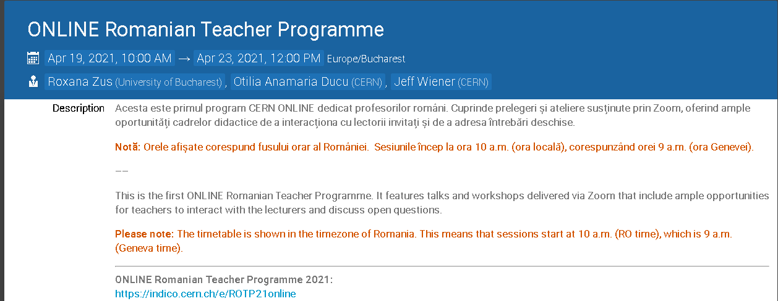
Activități SRF

Slide 18

Activități SRF

Slide 19
